Slide 1
وزارة الداخلية
مكتب الوزير
دائرة العلاقات والاعلام
قسم الشرطة المجتمعية
المُخدِرات
اعراضها واسباب تعاطيها والوقاية منها

Slide 2
موت بطيء
م
خطر محقق
خ
دمار للمجتمع
د
رفض للواقع
ر
اضاعة للمستقبل
ا
تحصد الارواح
ت

Slide 3
هناك ثلاثة مصطلحات لابد من التنويه عنها

Slide 4
المؤثرات العقلية
هي اي مادة لها تأثير على الجهاز العصبي وعلى العمليات العقلية مسببة حالة من النشوة أو الفتور أو التخدير أو التنويم أو التنشيط وتؤدي الى الإدمان عليها وتؤخذ عن طريق البلع او الاستنشاق او الحقن وتشمل:
- المشروبات الكحولية
- العقاقير الطبية
- المستنشقات
- المخدرات
السلائف الكيميائية
هي عبارة عن مواد كيميائية من الممكن ان تكون مادة مخدرة بطبيعتها او ان تكون مواد غير مخدرة ولكن عند مفاعلتها مع مادة أخرى يصبح لها تأثير مخدر، أو تزيد من فعالية مادة أصلا لها تأثير مخدر. وتستورد جميع دول العالم السلائف الكيميائية بكميات هائلة، لذلك يجب ان تكون هذه المواد تحت الرقابة.
المخدرات
تعد المخدرات من المواد غير المسموح بتعاطيها طبيا والتي لا يسمح بتداولها ولا تناولها ويعاقب القانون
على حيازتها وتكون اما طبيعية او مصنعة وهي جزء من المواد التي تندرج تحت
مفهوم المؤثرات العقلية.

Slide 5
يتم استدراج الضحايا لتعاطي المخدرات والمؤثرات العقلية من خلال ايامهم بانها:
1- أدوية.
2- منبهات.
3- منشطات طاقة أو جنس.
4- مسكنات الآلام .
5- وسائل تساعد على نسيان الهموم والمشكلات.

Slide 6
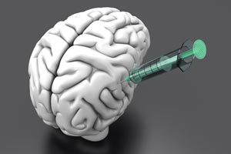
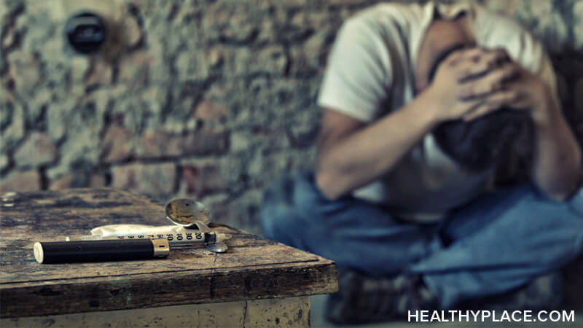
تعاطي وادمان المخدرات:
مفهوم الإدمان والفرق بين التعاطي والادمان
التعاطي سلوك، أما الإدمان فهو مرض يصيب العقل نتيجة التعاطي ينتج عنه تغيرات بوظائف المخ وتركيبته.
وتعرفه المراجع العلمية المتخصصة على أنه: مرض مزمن يلازم الإنسان، ينشأ ويتطور خلال فترة التعرض المتكرر لتعاطي المخدرات.

Slide 7
كيف تتعرف على مدمن المخدرات من الناحية الجسدية؟
3
2
1
+
+
+
احمرار العينين وتساقط الدموع اللاإرادية.
الإجهاد والأرق بصفة مستمرة.
سوء التغذية وفقدان الشهية ونقصان الوزن.

Slide 8
6
5
4
+
+
ارتفاع درجة حرارة الجسم.
السعال الشديد وسيلان الانف الفجائي واحيانا نزيف الانف.
+
الرغبة الدائمة في النوم.

Slide 9
9
8
7
+
+
+
ارتعاش اليدين بصورة لا ارادية.
القيء والغثيان.
التعرض للإغماء بصفة مستمرة.

Slide 10
11
10
+
يتغير لون جلد المدمن تدريجيا ويصبح باهتا وجافا وايضا تغير لون الجلد الى الازرق دليل على تعاطي المخدرات بواسطة الحقن.
+
الكلام يكون مقيد كما لو كان الشخص لديه مشكلات في فك الفم او سبق وان تعرض لسكتة دماغية.

Slide 11
كيف تتعرف على مدمن المخدرات من الناحية السلوكية والحسية؟
3
2
1
+
التأخر الدراسي وعدم القدرة على استيعاب أبسط المناهج.
+
+
الإهمال في المظهر وعدم الاهتمام به.
الميل للانطوائية والانعزال عن الآخرين بصورة شبه دائمة.

Slide 12
6
5
4
+
+
+
إتباع بعض الحيل للحصول على الأموال.
الكذب بشكل مستمر.
التقاعس عن العمل وعدم القدرة على إنجاز المهام المكلف بها.

Slide 13
9
8
7
+
+
+
ضعف الذاكرة تدريجياً.
الميل إلى الانتحار.
تعاطي المواد المهدئة والمنومة.

Slide 14
12
11
10
+
+
+
التقلبات المزاجية المفاجئة وفقًا لحالة التعاطي.
النعاس غير المألوف.
القلق النفسي والاكتئاب الشديد.

Slide 15
/ملاحظة
قد تظهر العديد من الأعراض التي أوضحناها مسبقاً على أي شخص ولكن ذلك لا يعني بالضرورة أنه مدمن مخدرات، بل قد يعاني هذا الشخص من مرض ما فتظهر عليه مجموعة أعراض مشابهة لأعراض الإدمان، لذا يجب ألا تحكم نهائياً على الشخص بأنه مدمن مخدرات إلا بعد خضوعه لفحص طبي متخصص يوضح ما إذا كانت تلك الأعراض ناتجة عن الإدمان أم لا.

Slide 16
الدوبامين
مع تعاطي المخدرات المتكرر، يصبح عمل الدوبامين في الدماغ غير طبيعي فهو يؤثر على أحاسيس السعادة والاندفاع، فيشعر الشخص بالفراغ وانعدام الحيوية والكآبة عندما لا يتعاطى المخدر. من دون المخدرات، تبدو حياة المتعاطي خالية من السعادة والفرح ويحتاج إليها ليعيد الدوبامين إلى مستوياته الطبيعية. كما أنه يحتاج أحياناً لكمية أكبر من المخدر لخلق ارتفاع في مستوى الدوبامين، أو (الطوفان).
عند تعاطي المخدرات، يكون المدمن قد غير طريقة عمل دماغه. وبالتالي يفقد قدرته على السيطرة في تعاطيه للمخدرات.

Slide 17
الآثار الصحية للإدمان على المخدرات :

Slide 18
1- إصابة جهاز المناعة مثل: الإصابة بالأمراض الجنسية، والأمراض الفيروسية كالتهاب الكبد الفيروسي.
2- الاضطرابات الهرمونية مثل: العقم والتأثير في عملية الإخصاب.
3- مضاعفات نفسية مثل: تغير ملحوظ بالشخصية، والتدني في الأداء الوظيفي والمعرفي.
4- أعراض ذهنية مثل: الشعور باللامبالاة، وفقدان الحكم الصحيح على الأشياء.

Slide 19
الآثار الاجتماعية للإدمان على المخدرات :

Slide 20
1- انتشار الجريمة والانحراف: وذلك من ناحيتين:
الناحية الأولى: أنها جريمة في حد ذاتها يعاقب عليها القانون.
الناحيةً الثانية: هي جرائم مركبة تنشئ مضاعفات إجرامية خطيرة على المجتمع كجرائم القتل والاغتصاب والسرقة والنصب والاحتيال وخيانة الامانة والتشرد والزنى واللواط وكافة الممارسات الجنسية منها الاعتداء على المحارم.
2- الانحدار الخُلقي والاجتماعي: نتيجة لعدم القبول الاجتماعي للمتعاطي لكون سلوكه غير محترم، يضطر المتعاطي إلى ارتياد الأماكن والأوساط السيئة، ومرافقة ذوي السلوك السيء.

Slide 21
3- العداوة والبغضاء بين الناس: إن المدمن يستولي عليه حب الفخرِ الكاذب والتكبر، ويسارع إلى الغضبُ بالباطل مما يدفعُه إلى البغضاء والعداوة مع عامة الناس بل وحتى الاصدقاء، فتزداد حالات القتلُ وإفشاء الإسرار وهتك الإعراض.
4- تفشي الامراض الاجتماعية: إن تعاطي المخدرات يؤدي إلى تفشي الإمراض الاجتماعية بين الناس، مثل السلبية، والاعتمادية، والانتهازية وتعطيل أمور الناس في الدوائر العامة والخاصة، وهذا من شأنه أن يؤثر على تقدم المجتمع ونموه.
5- زيادة حوادث المرور: يعد تعاطي المخدرات وإدمانها من الأسباب التي تؤدي الى زيادة في معدلات حوادث المرور، وبالتالي في زيادة عدد الوفيات والإصابات البليغة أو المعيقة في المجتمع.

Slide 22
أسباب تعاطي المخدرات
1- مجالسة ومصاحبة رفاق السوء:
أن عاملي الفضول والإلحاح من أهم المحفزات على تجربة المخدرات كأسلوب من أساليب المشاركة مع هؤلاء الأصدقـاء خصوصا حالات السهر خارج المنزل في الاماكن التي تحدث فيها حالات التعاطي.
2- الاعتقاد بزيادة القدرة الجنسية :
أن المخدرات لاعلاقة لها بالجنس بل تعمل على عكس ما يحاول اشاعته مروجيها.
3- السفر إلى الخارج :
لاشك أن السفر للخارج مع توافر وسائل الإغراء وأماكن اللهو وعدم وجود رقابة على الأماكن التي يتم فيها تناول المخدرات يعتبر من أسباب تعاطيها.
4- الشعور بالفراغ :
ازدياد اوقات الفراغ خاصة مع عدم توافر الأماكن الصالحة التي تمتص طاقة الشباب كالنوادي والمتنزهات وغيرها.
5- حب التقليد :
بعض المراهقين يحاولون إثبات ذاتهم او رجولتهم عن طريق تقليد الكبار في أفعالهم وخاصة تلك الأفعال المتعلقة بالتدخين أو تعاطي المخدرات.

Slide 23
6- توافر المال بكثرة :
ان توافر المال بكثرة مع غياب الرقابة الابوية ولا سيما مع وجود اصدقاء السوء يزيد من احتمالية تعاطي الشخص للمخدرات.
7- الهموم والمشكلات الاجتماعية :
هناك العديد من الهموم والمشكلات الاجتماعية التي يتعرض لها الناس فتدفع بعضهم إلى تعاطي المخدرات بحجة نسيان هذه الهموم والمشكلات .
8- الرغبة في السهر للدراسة:
يقع بعض الطلبة فريسة للأوهام التي يروجها ضعاف النفوس عن المخدرات وخاصة المنبهات على أنها تزيد النشاط والقدرة على التركيز والسهر.
9- انخفاض مستوى التعليم :
أن الأشخاص الذين لم ينالوا فرصتهم من التعليم لا يدركون الأضرار الناتجة عن تعاطي المخدرات فقد ينساقون وراء المروجين والمهربين للحصول على هذه السموم، وإن كان ذلك لا ينفي وجود بعض المتعلمين الذين وقعوا فريسة لهذه السموم .

Slide 24
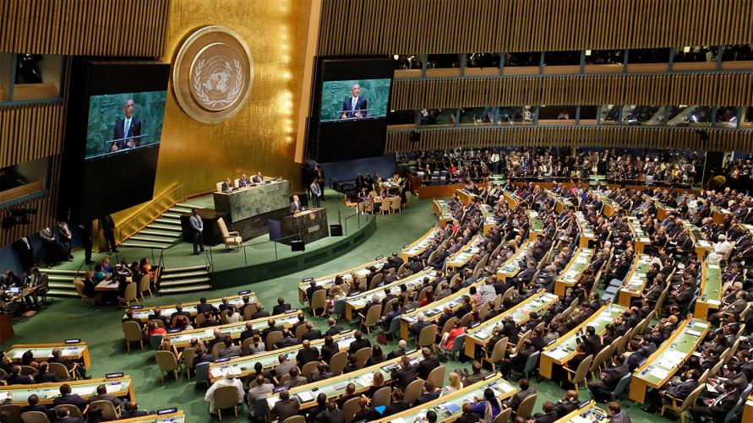
الاتفاقات الدولية المعنية بالمخدرات والمؤثرات العقلية
- الاتفاقية الوحيدة للمخدرات 1961م وعدلت هذه الاتفاقية سنة 1972م.
- اتفاقية المؤثرات العقلية 1971م.
- اتفاقية الأمم المتحدة لمكافحة الاتجار غير المشروع للمخدرات والمؤثرات العقلية سنة 1988م.
مرفق مع كل اتفاقية جداول خاصة بالمواد الخاضعة للمراقبة الدولية وقسمت هذه المواد بحسب درجة خطورتها واحتمالية تعاطيها.

Slide 25
المخدرات بالقانون العراقي
- قانون المخدرات رقم 68 لسنة 1965.
- قانون المخدرات والمؤثرات العقلية رقم 50 لسنة 2017.

Slide 26
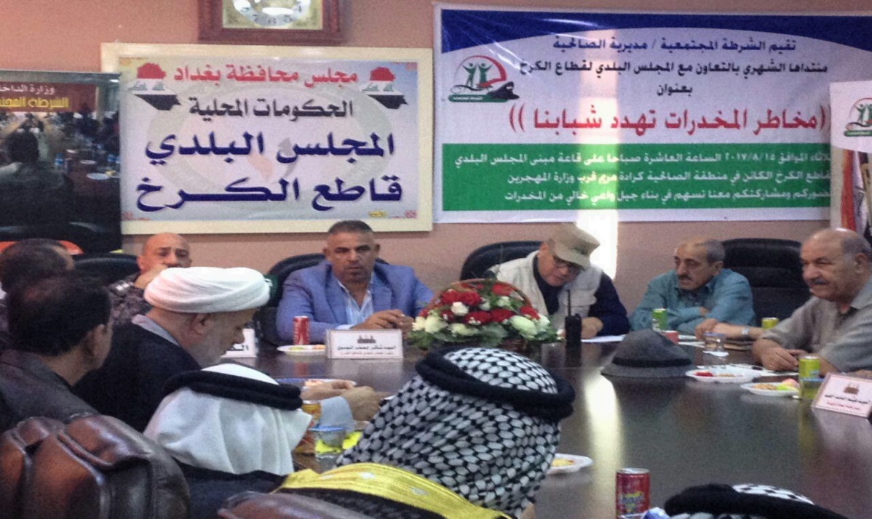
الجهود الوقائية لمواجهة تعاطي المخدرات:
ان الوقاية وبناء الحصانة الذاتية والمجتمعية هي افضل استراتيجية لمواجهة المخدرات على المستوى بعيد المدى وهذا يأتي من خلال:-
- تعزيز القدرات الفكرية والاجتماعية والسلوكية.
- تنمية الثقة بالنفس.
- تبصير الافراد بدورهم الاجتماعي.

Slide 27
الجهود الفردية للوقاية من تعاطي المخدرات:
المقصود بالجهود الفردية هي جهود أفراد المجتمع بمختلف اختصاصاتهم التي تعمل للوقاية من تفشي ادمان المخدرات الذي يفتت كيان المجتمع، ويدمرُ كل من يقع فريسة لهذه الجرثومة القاتلة.

Slide 28
الجهود الأسرية:
-الحرص على صورة القدوة الحسنة للوالدين والاقارب امام الاطفال والابتعاد عن أي تصرفات سيئة او انحرافات سلوكية كشرب الكحول او الادمان قد تسبب صدمات نفسية للأبناء تدفعهم لمحاولة تقليدهم .
توعية وتبصير افراد الاسرة بخطر المخدرات.
توفير الرعاية والاهتمام بالأبناء بعيدا عن القسوة الزائدة والضرب المبرح والتوبيخ الذي سينعكس على سلوكهم .
مراقبة الابناء ومتابعتهم في سلوكهم العام والتعرف على أصدقائهم.
حل مشكلات الابناء، والعمل على المحافظة على صحتهم النفسية، وتجنبهم المخاطر والصراعات النفسية التي تدفعهم إلى الإدمان.
- المحافظة على الحوار الدائم بين أفراد الأسرة، على أن يكون هذا الحوار إيجابياً يعبر عن مدى اهتمام كل فرد بالأسرة بسماع الأخرين والاستجابة لما يقولون، وبذلك تصبحُ الأسرة ملجأ الأمن، ودرع الحماية، وحصن الوقاية من الإدمان .

Slide 29
الابتعاد عن تناول العقاقير الطبية بكثرة امام الاولاد الذي قد يجعلهم يجربونها بدافع الاستطلاع والفضول.
عدم الضغط على الابناء من اجل التفوق في الدراسة عندما لا يمتلكون الامكانية لذلك مما يدفعهم الى استعمال بعض العقاقير المنبهة من اجل السهر والدراسة.

Slide 30
الخاتمة:
تعد المخدرات آفة اجتماعية خطيرة لا تقض على المجتمع المحلي فحسب بل تتعدى المجتمع العالمي تاركة ورائها الويلات والآلام للدول النامية والمتطورة على حدٍ سواء.
أن رفاق السوء يشكلون المرتبة الأولى في دفع الأفراد إلى التعاطي.
انشغال أحد أفراد الأسرة بتربية الأبناء نتيجة السفر والغياب المستمر عن المنزل.
الدور السلبي لوسائل الإعلام في عرض بعض الأفلام والمسلسلات والبرامج التلفزيونية التي تتسم بالعنف والإثارة مما تترك الإثر السلبي للمشاهدين وخاصة فئة الأطفال والمراهقين للولوج في دائرة التعاطي.
الاسلوب اللاتربوي من قبل بعض المدرسين وقسوتهم قد يدفع بعض الطلبة للهروب من المدرسة وسلوكهم مسلكيات خاطئة من شأنها أن تدفعهم إلى عالم الانحراف والتعاطي، حيث يرون بأنها البيئة الأنسب لاحتضانهم.

Slide 31
اصبح بإمكان المواطنين الكرام التواصل مع المديرية العامة لشؤون المخدرات والمؤثرات العقلية من خلال الخط المجاني الساخن
178
يتم تلقي الاتصالات على مدار الساعة ويتم التعامل معها بسرية تامة

